Slide 1
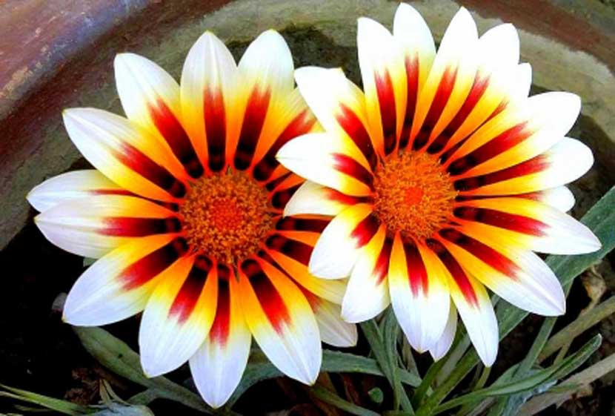
স্বাগতম

Slide 2
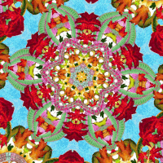

Slide 3
শিক্ষক পরিচিতি
মোঃ ফারুক হোসেন
সহকারী শিক্ষক, গাড়াবাড়ীয়া সরকারী প্রাথমিক বিদ্যালয়, মহেশপুর, ঝিনাইদহ।
মোবাইল ফোন নং ০১৯১১৪৫১০৬৭

Slide 4
পাঠ পরিচিতি
শ্রেণিঃ দ্বিতীয়
বিষয়ঃ গণিত
পাঠের শিরোনামঃ জ্যামিতিক আকৃতি
সময়ঃ ৪৫ মিনিট

Slide 5
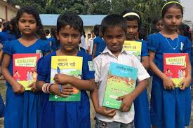
শিখনফল
২৭.১.১-চতুর্ভুজ, ত্রিভুজ ও গোলাকার জ্যামিতিক আকৃতিগুলো শণাক্ত করতে পারবে।
২৭.২.২- চতুর্ভুজ, ত্রিভুজ ও গোলাকার আকৃতিগুলো ব্যাবহার করে ছবি আঁকতে পারবে।

Slide 6
পাঠ ঘোষণা
আজকের পাঠ্যাংশঃ
চতুর্ভুজ, ত্রিভুজ ও গোলাকার আকৃতি

Slide 7

এসো কিছু আকৃতি দেখি

Slide 8
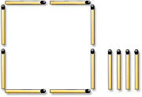

উপস্থাপন
কাঠি দিয়ে
চতুর্ভুজ
ম্যাচের কাঠি

Slide 9
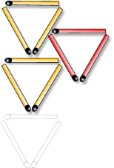
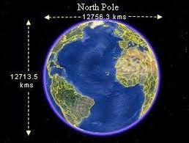
আরো কিছু ছবি দেখি
ম্যাচের কাঠি
পৃথিবী
ত্রিভুজ
গোলাকার

Slide 10
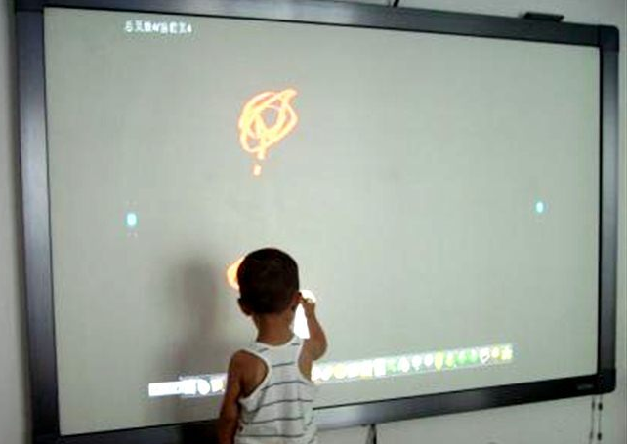
ব্ল্যাক বোর্ডের কাজ

Slide 11

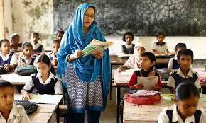
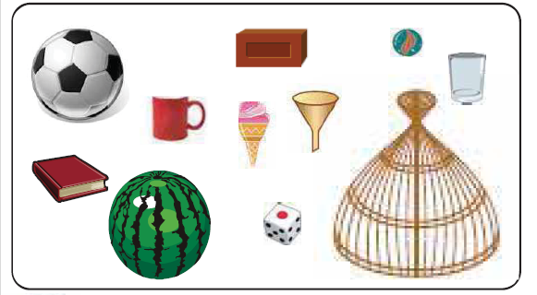
পাঠ্যবইয়ের সাথে সমন্বয়

Slide 12
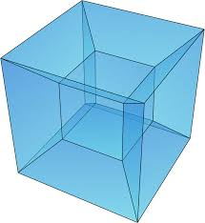
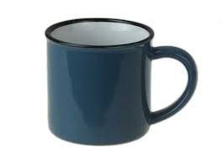
ছবি কার্ডের সাথে মিল করি
(দলীয় কাজ)
গোলাকার
চতুর্ভুজ
ত্রিভুজ

Slide 13
মূল্যায়ন
১.বই দেখিয়ে বলব এটি কি আকৃতি?
২.চতুর্ভুজ,ত্রিভুজ,গোলাকার আকৃতির উদাহরণ দিতে বলব।
৩.খাতায় চতুর্ভুজ,ত্রিভুজ,গোলাকার আকৃতি আঁকতে বলব।

Slide 14
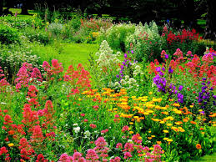
সমাপ্ত
ধন্যবাদ

